Slide 1
Caratula
Nombre: Hilary Zulema Munguía Anzueto
Grado: 5to bachillerato en computación
Clave 21 sección “B”
Jornada Matutina

Slide 2
Tipos de mantenimiento
Tipos de mantenimiento

Slide 3

Mantenimiento deductivo
Mantenimiento detective o Búsqueda de fallas. Inspeccionan las funciones ocultas, con cierta periodicidad, para ver si han fallado y, en caso de falla, reacondicionarlas. Buscar las Fallas, consiste en la inspección de las funciones ocultas, para ver si han fallado y reacondicionarlas en caso de falla (falla funcional). El servicio de mantenimiento detective se realiza para detectar posibles fallas o conflictos que pueden presentarse en el hardware o el software.
Mantenimiento deductivo

Slide 4
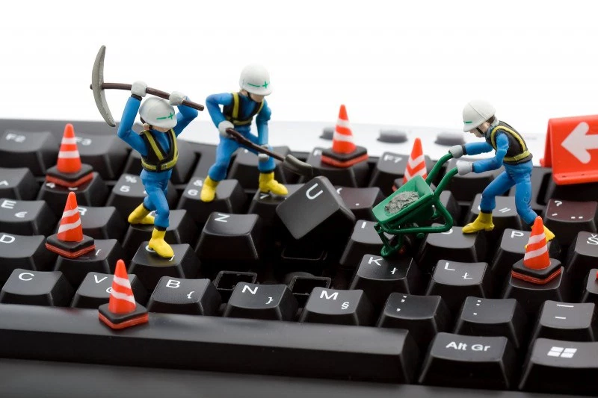
Mantenimiento Preventivo
Es todo aquello que hacemos con el propósito de mantener nuestro ordenador funcionando de la manera más satisfactoria posible. Para esto hay que hacer una que otra prueba de vez en cuando, mientras más sistemáticos seamos más indoloro es el proceso. Todo con el objetivo de evitar la mayor cantidad de problemas, o de mitigar el daño en caso de una falla.

Slide 5
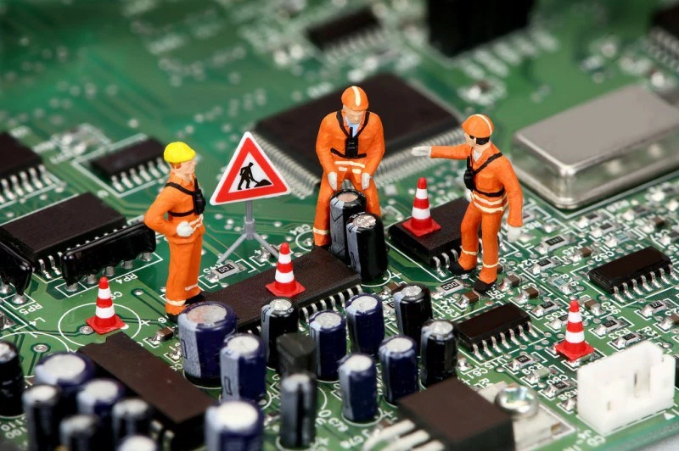
Mantenimiento Correctivo
Este es el que hacemos cuando algo falla, una vez que se diagnostica el problema se busca una manera de solucionarlo. Me gusta comparar los problemas de los ordenadores con los de salud de la gente, si tienes una falla de hardware te mandan al cirujano, te arreglan las piezas malas y si no hay remedio, pues al cementerio, tal vez algunos órganos funcionen y puedan ser donados a otras PCs.

Slide 6
Razones para hacer los mantenimientos
1. Diagnóstico.
2. Limpieza.
3. Desfragmentación.
La computadora trabaja más de lo que normalmente se cree. Está constantemente dando prioridad a las tareas, ejecutando órdenes y distribuyendo la memoria.
Para garantizar un rendimiento optimo y eficaz de la computadora, debemos mantenerla limpia y bien organizada.
De todos los componentes de una PC, el disco duro es el más sensible y el que más requiere un cuidadoso mantenimiento.

Slide 7
Comentario personal
Este tipo de mantenimientos es muy útil ya que nos , ayuda a mantener a un equipo con buen estado y que nos problemas de largo plazo y mantener los equipos electrónicos en estado perfecto para que nos pueda servir eficazmente

